Slide 1
基础设施证券投资基金（REITs）扩募业务功能
交易系统菜单操作指引
金元证券股份有限公司
2025年12月3日

Slide 2
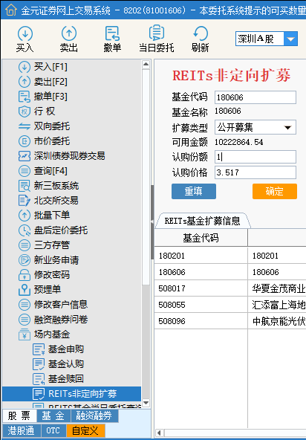
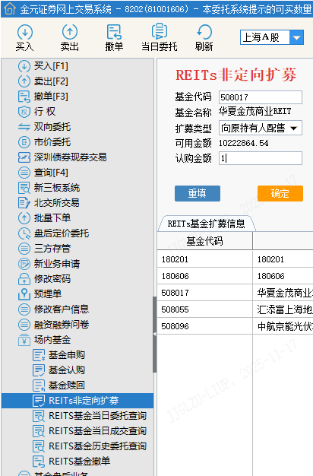
周边菜单说明-金融终端2.0
金融终端2.0-8.70.50.266版本通过【股票-场内基金-REITs非定向扩募】菜单进行委托。
扩募类型可以点击进行下拉选择，有“向原持有人配售”和“公开募集”两个选项。
当代码为深交所REITs时需要输入认购份额和认购价格。
当代码为上交所REITs时需要输入认购金额。

Slide 3
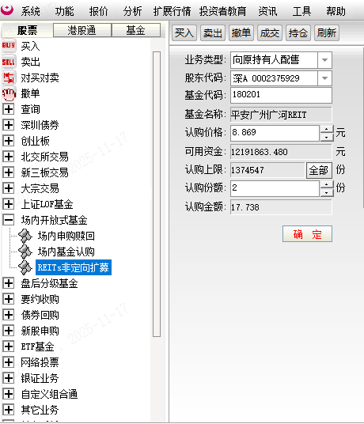
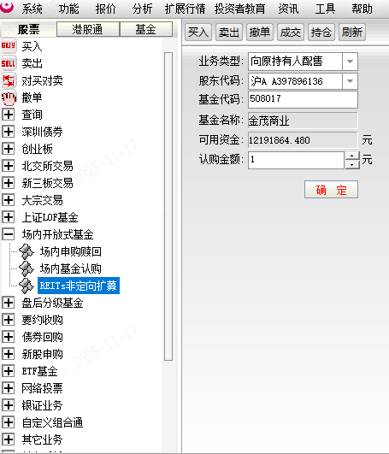
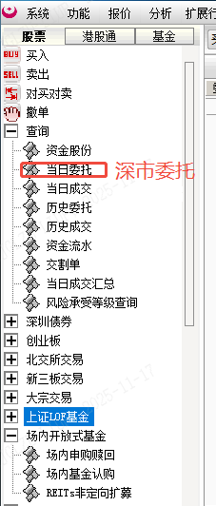
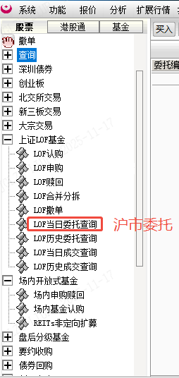
周边菜单说明-通达信V6.89
通达信V6.89可以通过【股票-场内开放式基金-REITs非定向扩募】菜单进行委托。
业务类型可以点击进行下拉选择，有“向原持有人配售”和“公开募集”两个选项。
当代码为深交所REITs时需要输入认购价格和认购份额，当代码为上交所REITs时需要输入认购金额。
深市REITs委托可通过【股票-查询-当日委托】查询，沪市REITs委托可通过【股票-上证LOF基金-LOF当日委托查询】查询。

Slide 4
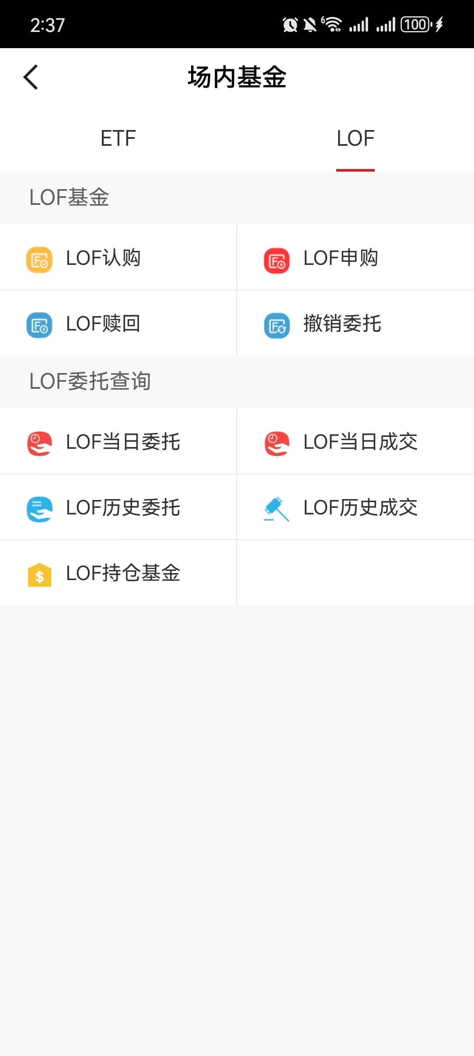
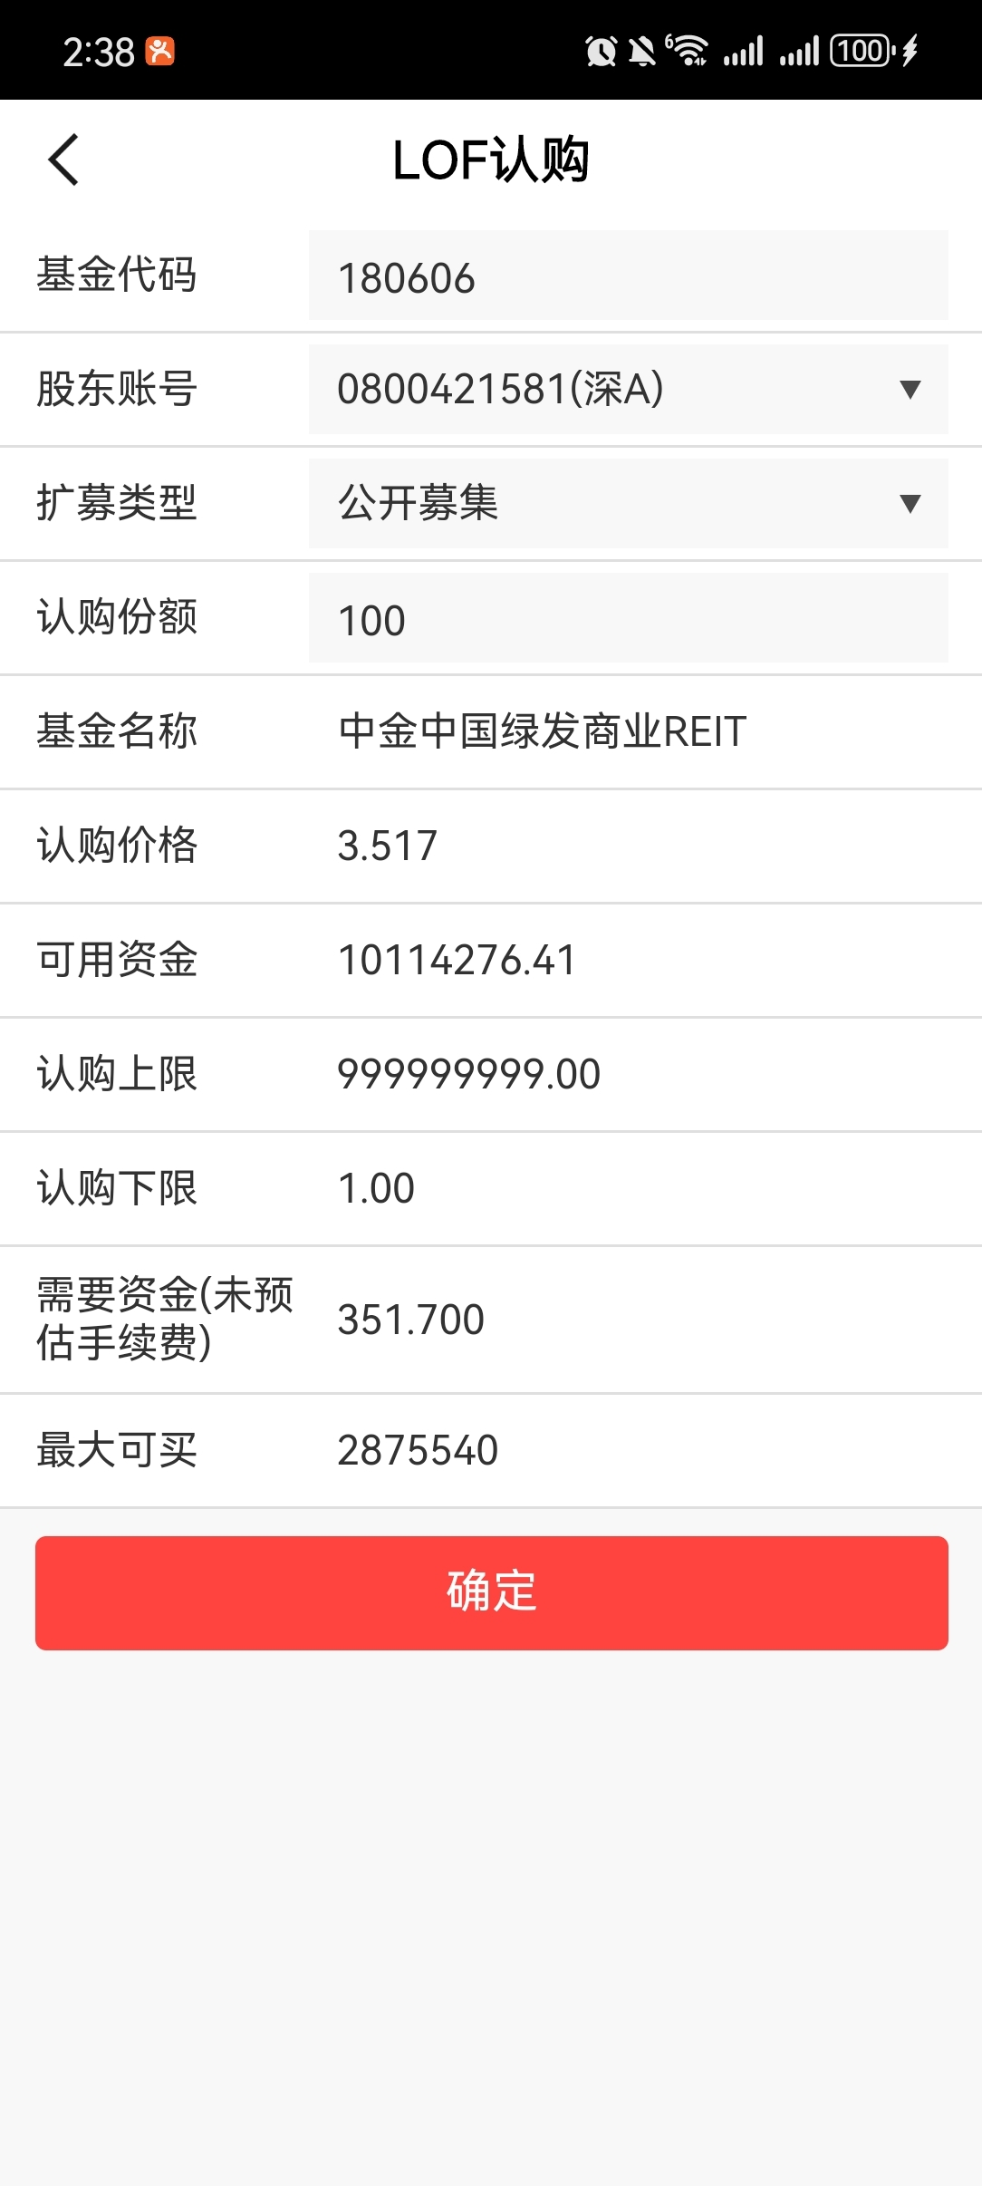
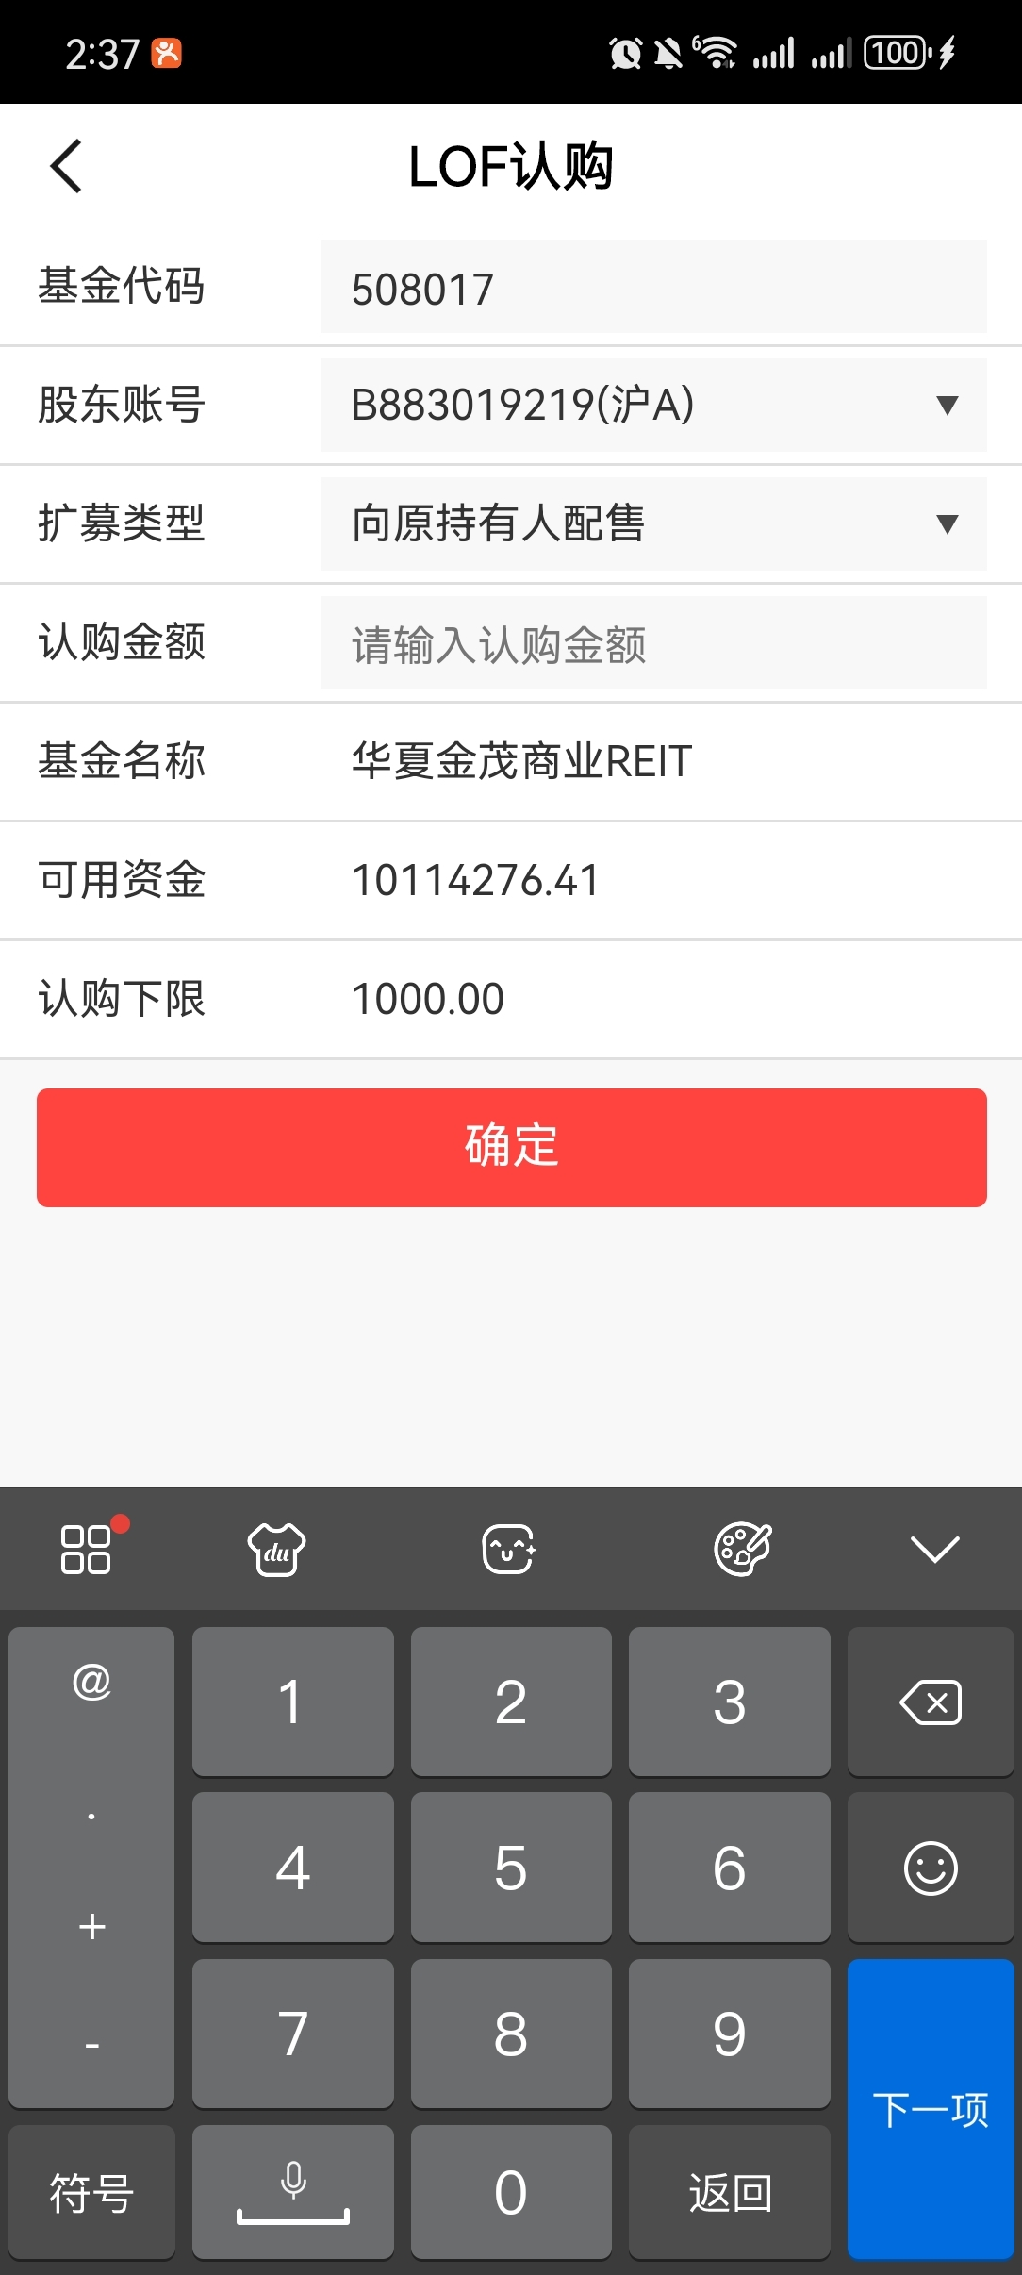
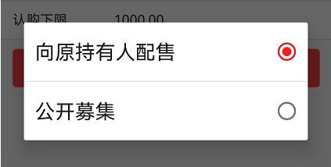
周边菜单说明-金元证券APP
金元证券APP可以通过【交易-场内基金-LOF认购】菜单进行REIT基金非定向扩募委托。
识别到输入的REITs代码处于非定向扩募期时可以选择扩募类型。
沪深REITs基金非定向扩募和认购委托均可通过【交易-场内基金-LOF委托查询-LOF当日委托】菜单查询委托。

Slide 5
谢谢

